Slide 1
Diseño de
Bases de Datos
II
Introducción a mongoDB
Prof. Ing. Fernando Zapata
Universidad de Mendoza
Facultad de Ingeniería

Slide 2
Diseño de
Bases de Datos
II
NOTA IMPORTANTE:
Esta presentación constituye sólo una guía del docente para el dictado de la clase. No debe considerarse como material de estudio para los estudiantes, ya que los temas contenidos se encuentran sólo mencionados y carecen de explicaciones, definiciones y ejemplos de aplicación práctica.
El material necesario para el estudio y comprensión de los temas de la materia (bibliografía) se publica oportunamente en la Cátedra Virtual durante cada ciclo lectivo correspondiente.
Prof. Ing. Fernando Zapata

Slide 3

Notes:
MongoDB es un motor NoSQL del tipo DOCUMENTAL
Lo elegimos por ser uno de los más utilizados en la actualidad (si no es el más utilizado)
y por ser MULTIPLATAFORMA
MongoDB es un motor relativamente nuevo -> cerca de una década

Slide 4

Notes:
Utilizado por Coinbase, ebay, Google, The Weather Chanel, Bosch, … (miles) y cada vez más

Slide 5
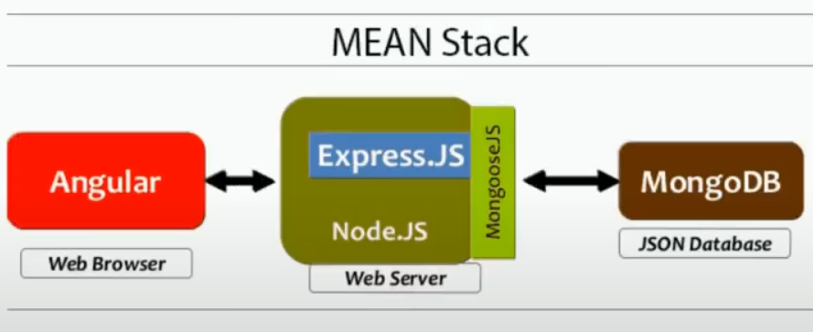
mongoDB
Notes:
MEAN Stack -> Mongo, Express, Agular, Node
Es un conjunto de subsistemas basados en Java Script
Angular.JS Angular es un framework para aplicaciones web desarrollado en TypeScript, de código abierto, mantenido por Google.
Se utiliza para crear y mantener aplicaciones web (movile y desktop) de una sola página.
Node.JS es un entorno en tiempo de ejecución multiplataforma, de código abierto, para la capa del servidor basado en el lenguaje de programación JavaScript (Licencia MIT (X11) )
Es asíncrono, con E/S de datos en una arquitectura orientada a eventos y basado en el motor V8 de Google.
Express.JS, o Express, es un marco de aplicación web para Node.js (Licencia MIT).
Diseñado para crear aplicaciones web y API.
Es el marco de servidor estándar de facto para Node.js
Mongoose.JS es una biblioteca de JavaScript que le permite definir esquemas con datos fuertemente tipados.
Una vez que se define un esquema, Mongoose le permite crear un Modelo basado en un esquema específico.
Un modelo de mangosta se asigna a un documento MongoDB a través de la definición del esquema del model

Slide 6
2007 – Proyecto de desarrollo de 10gen Inc.
2009 – Lanzado como un producto independiente
2011 – Lista para su uso en producción
Notes:
El desarrollo de MongoDB comenzó en 2007 por 10gen Inc. (ahora llamada MongoDB Inc.), cuando desarrollaban una plataforma como servicio (PaaS) similar a Google App Engine.​
En 2009 MongoDB fue lanzado como un producto independiente y publicado bajo la licencia de código abierto Affero AGPL.
La Affero GPL es íntegramente una GNU GPL con una cláusula nueva (obligación de distribuir el software si este se ejecuta para ofrecer servicios a través de una red)
En marzo de 2011, se lanzó la versión 1.4 y se consideró ya como una base de datos lista para su uso en producción.​

Slide 7
LICENCIAMIENTO
Licencia mongoDB: AGPL (Affero)
Licencia Drivers de lenguajes: Licencia Apache
Licencia Comercial con características avanzadas
Notes:
MongoDB -> Affero (AGPL) de GNU​.
Los drivers para los lenguajes de programación están bajo la licencia de Apache.
Apache es una licencia de software libre permisiva creada por la Apache Software Foundation (ASF).
Requiere la conservación del aviso de derecho de autor y el descargo de responsabilidad, pero no es una licencia copyleft, ya que no requiere la redistribución del código fuente cuando se distribuyen versiones modificadas.
Además de estas licencias, MongoDB Inc. ofrce una licencia comercial que incluye características avanzadas (como integración con SASL, LDAP, Kerberos,​
Simple Network Management Protocol​ y búsqueda de texto de Rosette Linguistics Platform de Basis Technology​), herramientas de gestión, monitorización, backup, y soporte.

Slide 8
mongoDB
Base de Datos NoSQL, de propósito general
Escrita en C++
Puede manejar grandes volúmenes de datos (humongous)
De fácil escalado horizontal
Schemaless (no orientado a eschema)
Notes:
NoSQL De propósito general: - No se basa en el modelo relacional (Not only SQL)
Escrita en C++
Destinada a manejar grandes volúmenes de datos (humongous)
De fácil escalado horizontal: (añadiendo +servers) -> cluster
Schemaless (no orientado a eschema)

Slide 9
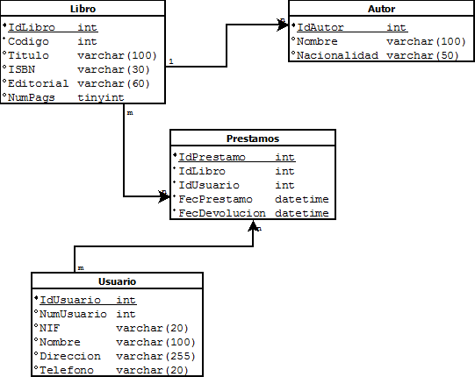
Conceptos
Base
de Datos
Relacional
Notes:
Modelo Relacional – Edgar Codd

Slide 10
mongoDB
Base de datos
Orientada a Documentos
BASE DE DATOS
COLLECTION
DOCUMENTO (objeto JSON)
Notes:
Orientado a documentos (objetos de JS) -> JSON -> BSON (representación binaria de los objetos JSON)
JSON (JavaScript Object Notation) es un formato para el intercambios de datos, básicamente JSON describe los datos con una sintaxis dedicada que se usa para identificar y gestionar los datos. JSON nació como una alternativa a XML, el fácil uso en JavaScript ha generado un gran número de seguidores de esta alternativa. Una de las mayores ventajas que tiene el uso de JSON es que puede ser leído por cualquier lenguaje de programación. Por lo tanto, puede ser usado para el intercambio de información entre distintas tecnologías. (Rodriguez, 2013)

Slide 11
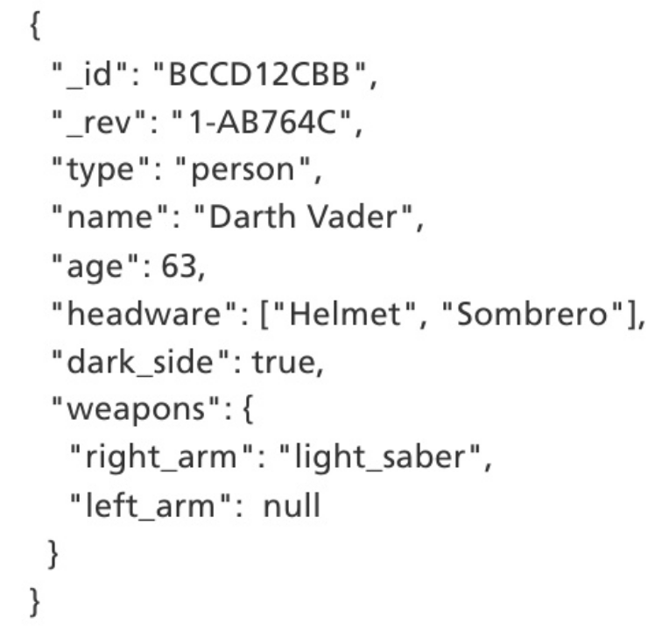
mongoDB
DOCUMENTO (objeto JSON)
Notes:
Estructura definida por { }
Contiene tuplas nombre : valor

Slide 12
JSon
• string (Cadenas de texto)
• number (números)
• object (Objetos)
• char (caracteres unicode)
• array (arreglos o colecciones de valores)
• boolean (true / false)
• null (nulo)
Tipos
de
Datos
Notes:
Tipos de datos El valor puede tomar cualquiera de los siguientes tipos de datos:
• String (Cadenas de texto)
• number (números)
• object (Objetos)
• char (caracteres unicode válidos)
• array (Un arreglo o colección de valores)
• null (nulo)
• boolean (valores true o false)

Slide 13
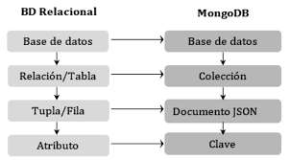
mongoDB
Comparación con BD Relacionales
Fuente: “A PERFORMANCE COMPARISON BETWEEN ORACLE AND MONGODB”
Univ. M. de Nueva Granada https://www.redalyc.org/jatsRepo/911/91145342002/html/index.html
Notes:
Orientado a documentos (objetos de JS) -> JSON -> BSON (representación binaria de los objetos JSON)

Slide 14
mongoDB
Aplica para soluciones:
que requieran escalabilidad horizontal o replicación
que utilicen datos semiestructurados o dinámicos
que necesiten alto rendimiento en grandes volúmenes
que no requieran procesos transaccionales
cuyos modelos no se basen en relaciones
Fuente: “A PERFORMANCE COMPARISON BETWEEN ORACLE AND MONGODB”
Univ. M. de Nueva Granada https://www.redalyc.org/jatsRepo/911/91145342002/html/index.html

Slide 15
Implementando mongoDB
MongoDB Server
MongoDB Atlas
Sitio Oficial: mongodb.com
Notes:
Puedo instalarlo LOCAL o CLOUD
MongoDB Atlas (ex mLab)
(base de datos sobre un cluster en cloud)
registrarse (sitio de mongodb)

Slide 16
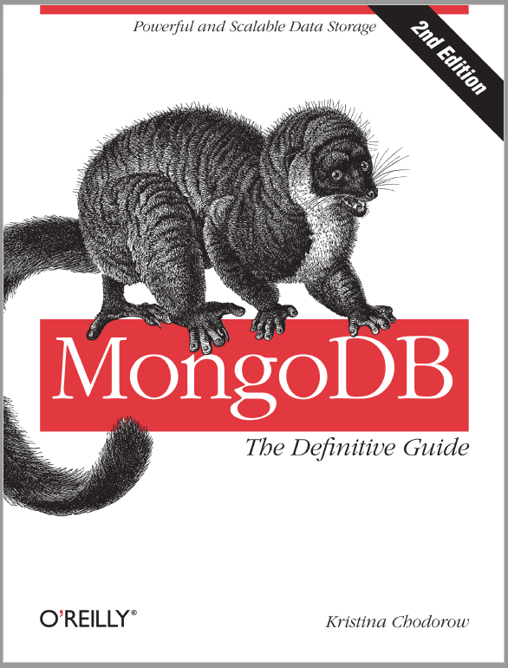
mongoDB
Bibliografía
MongoDB
The Definitive Guide
Kristina Chodorow
Editorial O'REILLY

